Slide 1

Comité Financiero Junio 2018

Slide 2


COMITÉ FINANCIERO JUNIO 23 DE 2018
ORDEN DEL DIA:
ESTADOS FINANCIEROS A 31 DE MAYO DE 2018
PORTAFOLIO DE INVERSION A 31 DE MAYO DE 2018
INFORME GERENCIA COMERCIAL
Vicepresidencia Administrativa y Financiera – Gerencia Financiera

Slide 3
1. ESTADOS FINANCIEROS A 31 DE MAYO DE 2018
Vicepresidencia Administrativa y Financiera – Gerencia Financiera

Slide 4
ESTADO DE SITUACION FINANCIERA INDIVIDUAL
PERIODOS TERMINADOS EL 31 DE MAYO DE 2018 Y 31 DE MAYO 2017
(cifra en millones de pesos colombianos)
ACTIVO | Al 31 Mayo 2018 |  | Al 31 Mayo 2017 |  | Al 31 de Diciembre 2017 |  | Variación % Mayo 2018-2017 |  |  | Variación % May - Dic 2018-2017
ACTIVO CORRIENTE
Efectivo en Bancos | 672 |  | 689 |  | 403 |  | -2 |  |  | 67
Efectivo de uso restringido | 6,545 |  | 0 |  | 1,422 |  | 0 |  |  | 360
Inversiones de administración de liquidez | 5,690 |  | 8,392 |  | 6,490 |  | -32 |  |  | -12
Cuentas por Cobrar Corto Plazo | 3,139 |  | 2,244 |  | 2,908 |  | 40 |  |  | 8
TOTAL ACTIVO CORRIENTE | 16,046 |  | 11,325 |  | 11,223 |  | 42 |  |  | 43
ACTIVO NO CORRIENTE
Cuentas por Cobrar Largo Plazo | 938 |  | 939 |  | 941 |  | 0 |  |  | 0
Deterioro | -598 |  | -598 |  | -598 |  | 0 |  |  | 0
Total Cuenta por Cobrar Largo Plazo | 340 |  | 341 |  | 343 |  | 0 |  |  | -1
Propiedades, Planta y equipo | 399 |  | 424 |  | 369 |  | -6 |  |  | 8
Otros Activos (anticipos Impuestos / Diferidos) | 13,101 |  | 9,553 |  | 11,504 |  | 37 |  |  | 14
TOTAL ACTIVO NO CORRIENTE | 13,840 |  | 10,318 |  | 12,216 |  | 34 |  |  | 13
TOTAL ACTIVO | 29,886 |  | 21,643 |  | 23,439 |  | 38 |  |  | 28
Vicepresidencia Administrativa y Financiera – Gerencia Financiera

Slide 5
ESTADO DE SITUACION FINANCIERA INDIVIDUAL
PERIODOS TERMINADOS EL 31 DE MAYO DE 2018 Y 31 DE MAYO 2017
(cifra en millones de pesos colombianos)
PASIVO | Al 31 Mayo 2018 |  | Al 31 Mayo 2017 |  | Al 31 de Diciembre 2017 |  | Variación % Mayo 2018-2017 |  |  | Variación % May - Dic 2018-2017
PASIVO CORRIENTE
Cuentas por Pagar | 2,902 |  | 1,906 |  | 1,380 |  | 52 |  |  | 110
Beneficios a los empleados Corto Plazo | 1,992 |  | 888 |  | 1,654 |  | 124 |  |  | 20
Provisiones | 90 |  | 167 |  | 159 |  | -46 |  |  | -43
Otros pasivos | 6,859 |  | 610 |  | 1,892 |  | 1,024 |  |  | 263
TOTAL PASIVO CORRIENTE | 11,843 |  | 3,571 |  | 5,086 |  | 232 |  |  | 133
TOTAL PASIVO | 11,843 |  | 3,571 |  | 5,086 |  | 232 |  |  | 133
PATRIMONIO
Capital Suscrito y Pagado | 17,430 |  | 17,430 |  | 17,430 |  | 0 |  |  | 0
Reservas | 554 |  | 498 |  | 498 |  | 11 |  |  | 11
Resultados de ejercicios Anteriores | 0 |  | 0 |  | 0 |  | 0 |  |  | 0
Resultado del ejercicio | 185 |  | 270 |  | 551 |  | -31 |  |  | -66
Impactos por Transición | ( 126) |  | ( 126) |  | ( 126) |  | 0 |  |  | 0
TOTAL PATRIMONIO | 18,043 |  | 18,072 |  | 18,353 |  | 0 |  |  | -2
TOTAL PASIVO Y PATRIMONIO | 29,886 |  | 21,643 |  | 23,439 |  | 38 |  |  | 28
Vicepresidencia Administrativa y Financiera – Gerencia Financiera

Slide 6
ESTADO DE RESULTADO INTEGRAL INDIVIDUAL
PERIODOS TERMINADOS EL 31 DE MAYO DE 2018 Y 31 DE MAYO 2017
(cifras expresadas en millones de pesos)
 |  |  | Al 31 Mayo 2018 |  | Al 31 Mayo 2017 |  | Al 31 de Diciembre 2017 |  | Variación % Mayo 2018-2017 |  | Variación % May - Dic 2018-2017
INGRESOS POR PRESTACION DE SERVICIOS |  |  | 15,467 |  | 11,619 |  | 30,573 |  | 33 |  | -49
FINANCIEROS |  |  | 136 |  | 253 |  | 533 |  | -46 |  | -75
INGRESOS DIVERSOS |  |  | 49 |  | 31 |  | 33 |  | 58 |  | 49
TOTAL INGRESOS OPERACIONALES |  |  | 15,652 |  | 11,903 |  | 31,138 |  | 31 |  | -50
GASTOS DE ADMINISTRACIÓN DE OPERACIÓN
GASTOS DE PERSONAL |  |  | 10,094 |  | 4,578 |  | 17,206 |  | 121 |  | -41
GASTOS GENERALES |  |  | 4,079 |  | 2,710 |  | 7,189 |  | 51 |  | -43
IMPUESTOS, CONTRIBUCIONES Y TASAS |  |  | 75 |  | 133 |  | 257 |  | -44 |  | -71
GASTOS DE VENTA GENERALES |  |  | 601 |  | 3,146 |  | 3,963 |  | -81 |  | -85
DETERIORO, DEPRECIACION, AMORT, |  |  | 50 |  | 52 |  | 121 |  | -3 |  | -58
OTROS GASTOS OPERACIONALES |  |  | 477 |  | 934 |  | 1,622 |  | -49 |  | -71
TOTAL GASTOS DE ADMINISTRACION |  |  | 15,376 |  | 11,554 |  | 30,359 |  | 33 |  | -49
RESULTADO DEL PERIODO ANTES DE IMPUESTOS |  |  | 276 |  | 349 |  | 779 |  | -21 |  | -65
IMPUESTO SOBRE LA RENTA Y COMPLEM. |  |  | 91 |  | 79 |  | 228 |  | 15 |  | -60
RESULTADO DEL PERIODO |  |  | 185 |  | 270 |  | 551 |  | -31 |  | -66
Vicepresidencia Administrativa y Financiera – Gerencia Financiera

Slide 7
2. PORTAFOLIO A 31 DE MAYO DE 2018
Vicepresidencia Administrativa y Financiera – Gerencia Financiera

Slide 8
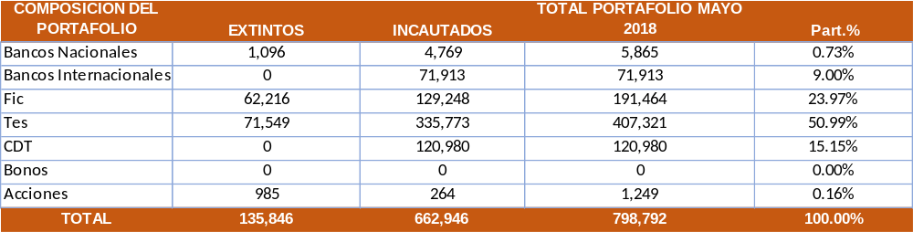
COMPOSICIONPORTAFOLIO MAYO 2018

Slide 9
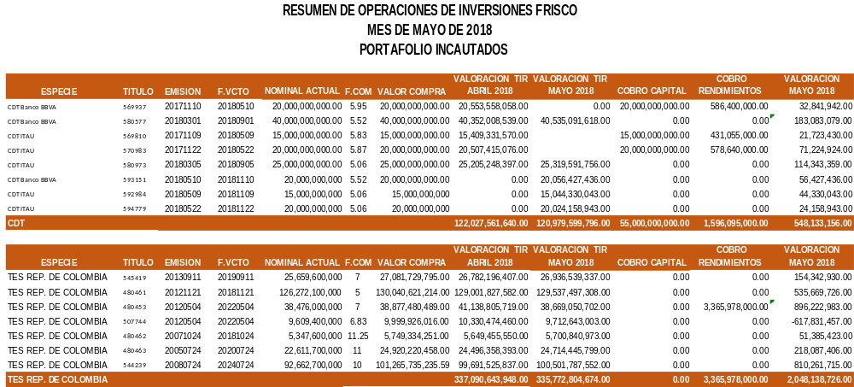
PORTAFOLIO INCAUTADOS MAYO 2018
Vicepresidencia Administrativa y Financiera – Gerencia Financiera

Slide 10
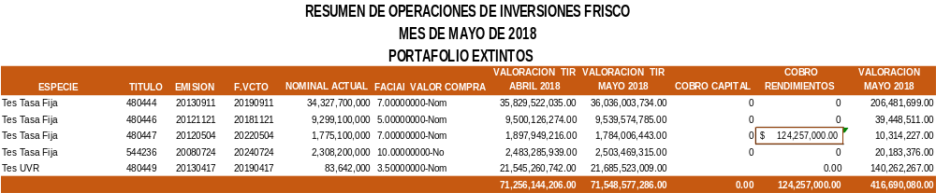
PORTAFOLIO EXTINTOS VALORACION MAYO 2018
Vicepresidencia Administrativa y Financiera – Gerencia Financiera

Slide 11
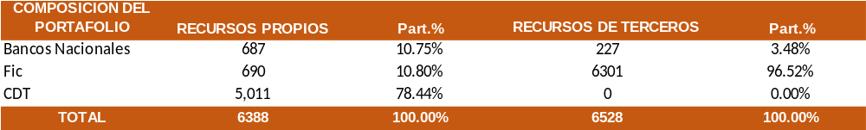
PORTAFOLIO RECURSOS PROPIOS SAE MAYO 2018
Vicepresidencia Administrativa y Financiera – Gerencia Financiera

Slide 12
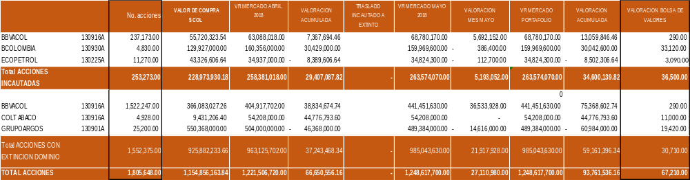
COMPOSICION DEL
PORTAFOLIO ACCIONES MAYO 2018
Vicepresidencia Administrativa y Financiera – Gerencia Financiera

Slide 13
Comité Financiero Junio de 2018
Gerencia Comercial

Slide 14
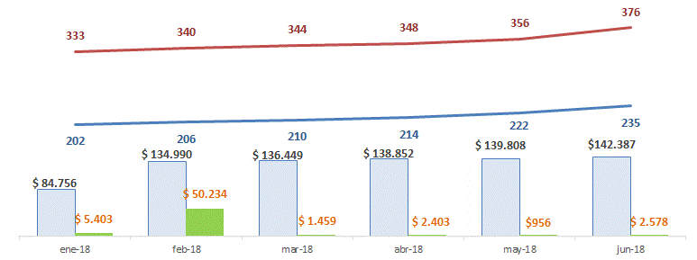
Cifras en Millones $
Resultado Comercialización Inmuebles – CISA.
CONCEPTO
Unid. Comerciales Vendidas:
M.I. Vendidas:
Valor Ventas:
AÑO 2015
25
38
$9.917
AÑO 2016
80
129
$22.379
AÑO 2017
89
157
$45.737
AÑO 2018
41
52
$64.354
$78.033 (3 años)
$142.387 (4 años)
FMI VENDIDOS ACUM.
UNIDADES VENDIDAS ACUM.
VR. VENTA ACUM.
VR. VENTA MES
Fuente de la información – CISA informe a corte 15 de junio 2018
Gerencia comercial

Slide 15
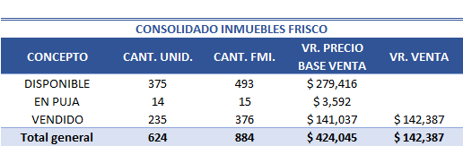
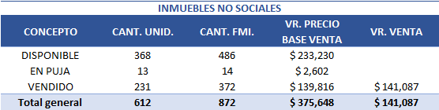
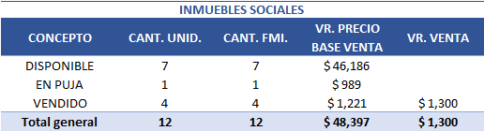
Cifras en Millones $
Resultado Comercialización Inmuebles – CISA.
Gerencia comercial

Slide 16
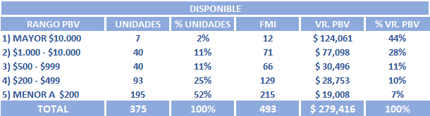
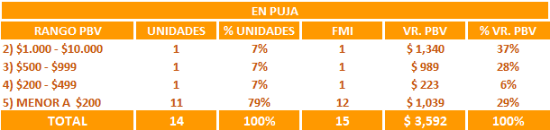
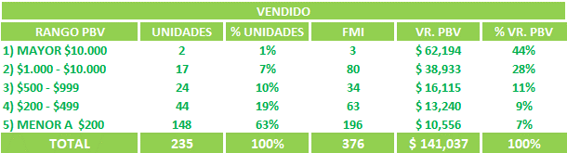
Cifras en miles de Millones $
Comparación valores acumulados y unidades inmobiliarias
El 77% de inmuebles disponibles (288) tienen un valor inferior a $500.
El 72% del valor del portafolio ($201.259) esta concentrado en 47 unidades
El 65% del valor ($2.330) en puja esta concentrado en 2 unidades
El 86% de las unidades en puja (12) están en una rango menor a $500 PBV.
El 72% del valor de las ventas ($101.126) está concentrado 19 unidades.
El 82% de las unidades (192) vendidas presentan un valor inferior a $500 millones
Fuente de la información – CISA informe a corte 15 de junio 2018
Gerencia comercial

Slide 17
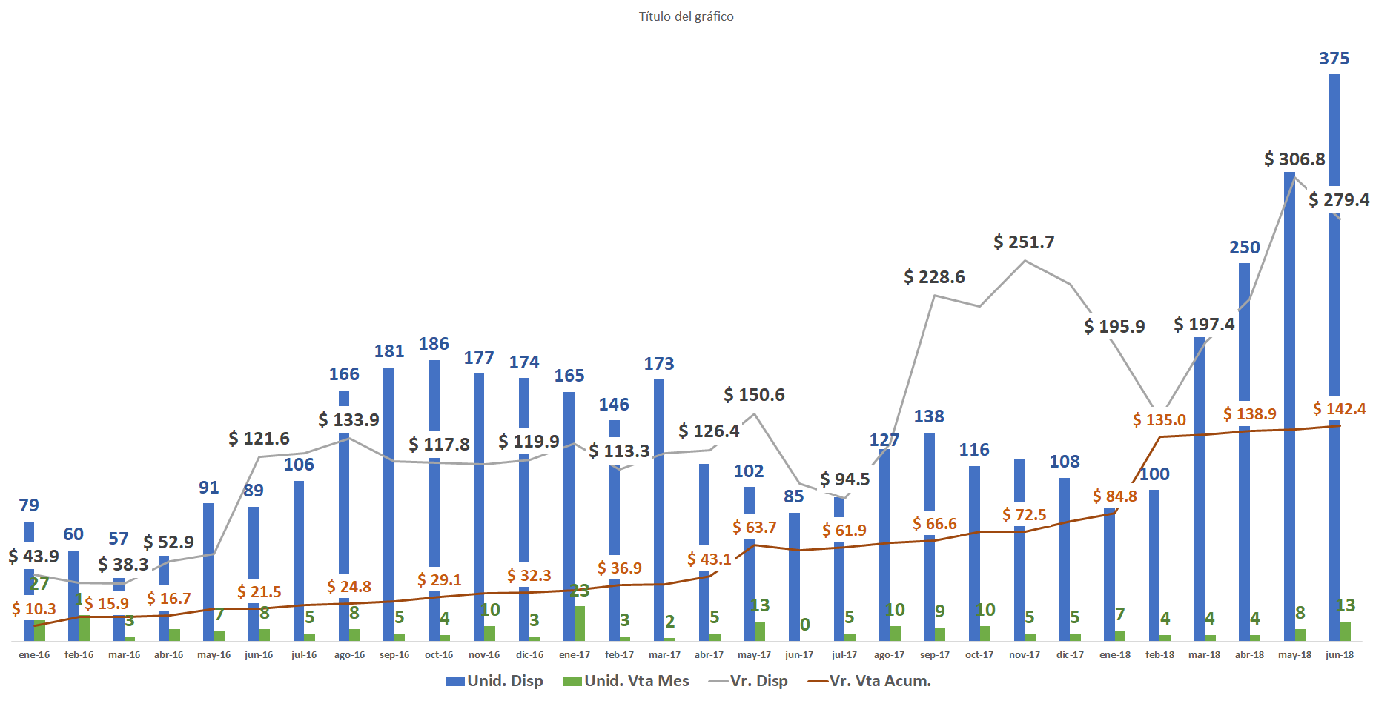
Cifras en miles de Millones $
Comparación valores acumulados y unidades inmobiliarias
Fuente de la información – CISA informe a corte 15 de junio 2018
Gerencia comercial

Slide 18
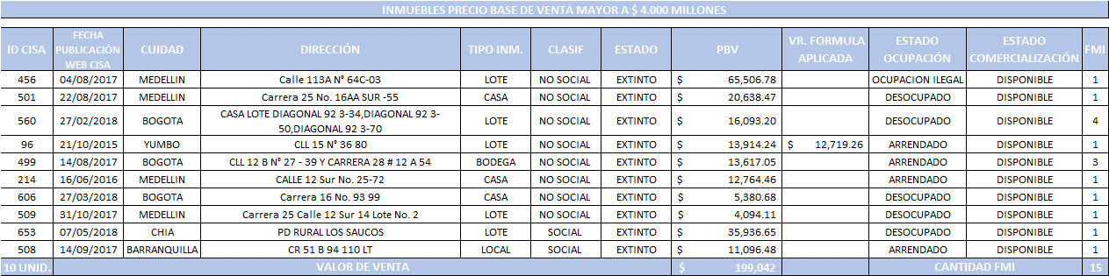
Cifras en miles de Millones $
TOP 10 Inmuebles Extintos (Disponibles para comercializar)
*
*Avaluó Comercial actualizado y enviado a CISA el 21-06-2018 nuevamente esta disponible en CISA para comercializar.
Fuente de la información – CISA informe a corte 15 de junio 2018
Gerencia comercial

Slide 19
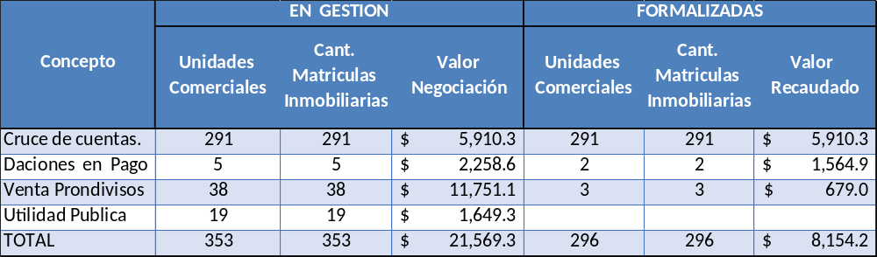
Cifras en Millones $
Resultado gestión: Ventas directas
La Información contiene los inmuebles que son susceptibles de enajenar en un 100%
Fecha de corte 15/06/2018
Gerencia comercial

